Slide 1
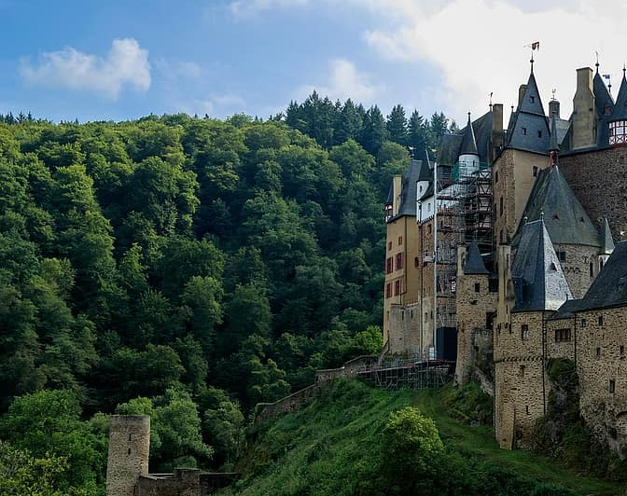
SREDNOVJEKOVNI DVORAC „Dvorac Eltz, Njemačka”
Lara Domijan, 6.a.

Slide 2
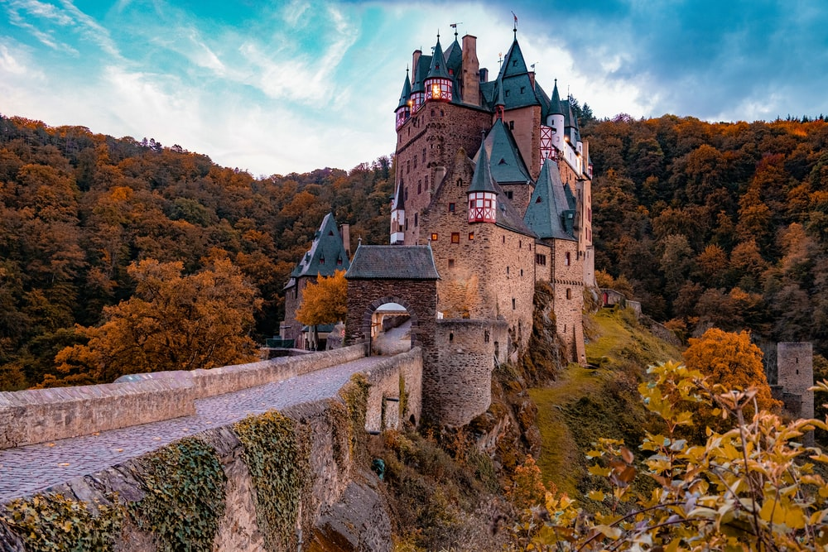
Guten Tag, moje ime je Lara!
Moja obitelj i ja živimo u dvorcu Eltz, najljepšem dvorcu u Njemačkoj. Dvorac je u našoj obitelji već 33 generacije. Sagrađen je 1157. godine (XII stoljeće), na 70-metarskoj stijeni i s tri strane okružen je rijekom Elzbach i predivnom šumom.
Dvorac je kao djelo donacije započeo graditi car Frederick I Barbarossa s Rudolfom von Eltz kao svjedokom.
Ležao je na strateškoj lokaciji na rimskoj trgovačkoj putanji između doline Moselle i regije Eifel, a stvoren je u suradnji s tri lokalna gospodara iz povijesnih obitelji Kempenich, Rubenach i Rodendorf.
Tijekom vremena tri obitelji; Kempenich, Rubenach i Rodendorf sagradile su svoje domove u kompleksu dvorca. Ovako podijeljen, je u našem vlasništvu do danas.

Slide 3
Izgradnja dvorca
U njegovoj unutrašnjosti nalazi se preko 100 prostorija. U svakoj od prostorija nalazio se kamin zato je u dvorcu uvijek bilo relativno toplo što je za ono vrijeme bio pravi luksuz. Prostorije su imale zidove s motivom grana i cvijeća, većina namještaja bila je drvena.
U donjoj dvorani su sačuvane dnevne sobe bogatih njemačkih aristokrata: pravi kamini, tepisi flamanskog djela, slike starih majstora, uključujući Lucasa Cranacha starijih.
Gornja soba je spavaća soba s namještajem šesnaestog stoljeća s antičkim krevetom ispod vezenog krovišta i zidovima oslikanim freskama. Zanimljivo, s jedne strane ove spavaće sobe izgrađena je kapela, a sa druge - toalet.
Dvorac ima ukupno 10 etaža.

Slide 4
U kući Rodendorf postoji i prava srednjovjekovna kuhinja s namještajem iz petnaestog stoljeća. U riznici dvorca možete vidjeti više od 500 predmeta od srebra, zlata i dragog kamenja.

Slide 5
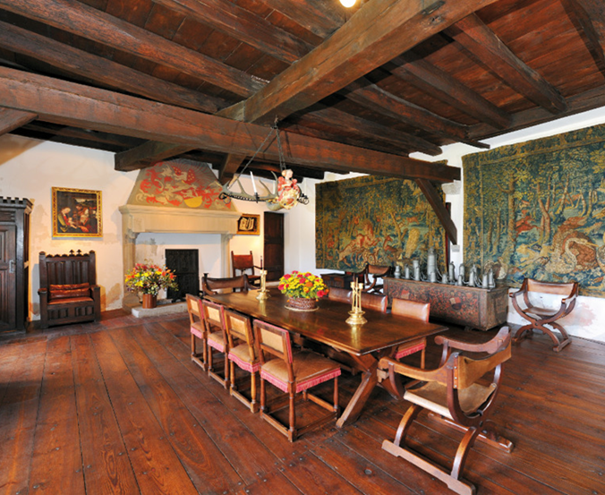
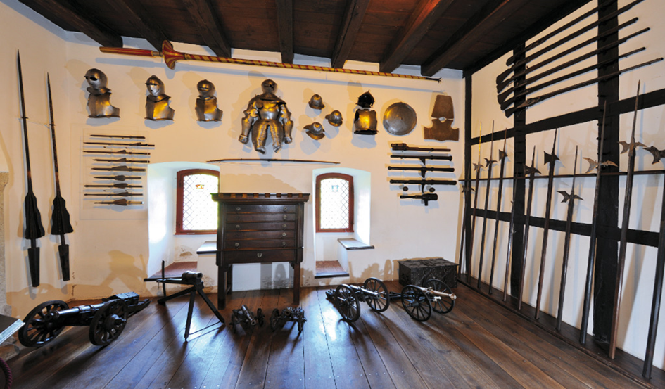
U renesansi, prostori dvorca su dizajnirani za ugodan život svojih vlasnika. To je kuća s bogato ukrašenim sobama i dvoranama. Tako je iz vojne tvrđave dvorac postao slikovita palača. Jedan od njegovih vlasnika (grof von Carl von Eltz) ga je pažljivo obnovio u 19. stoljeću.

Slide 6
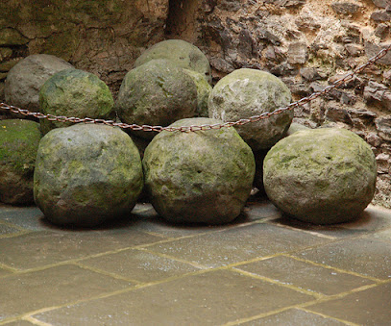
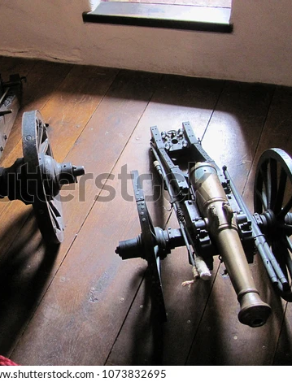
Obrana dvorca
Njegovih više od 100 prostorija dobro čuvaju snažne vanjske zidine od kamena,
ima osam tornjeva visokih od 30 do 40 metara. Dvorac nikada nije bio pokoren.

Slide 7
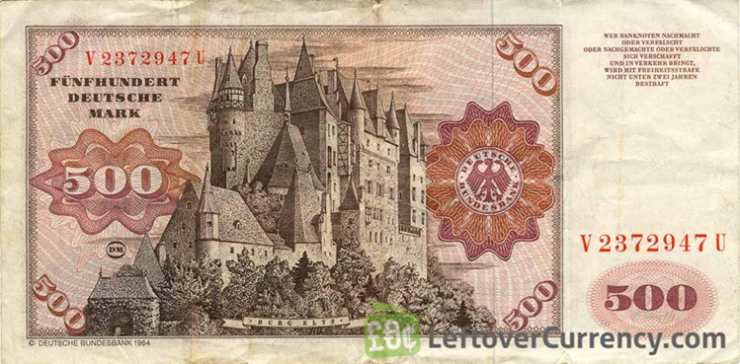
Zanimljivosti:
Grof Jakob Eltz bio je zastupnik u hrvatskom parlamentu između 1990. i 1991.
Dvorac Eltz je bio i na novčanici od 500 DEM od 1961 do 1995.

Slide 8
Pozivam vas, ako se ikada nađete u blizini možete posjetiti muzej opremljen originalnim namještajem, posuđem i starim viteškim oružjem i oklopima. U podrumu dvorca smjestila se riznica prepuna zlatnih i srebrnih predmeta. Tu su i brojne umjetnine koje je moja obitelj skupila kroz gotovo 900 godina.

Slide 9
Izvori:
https://en.wikipedia.org/wiki/Eltz_Castle
https://burg-eltz.de/de/

